Slide 1
Anggota
Devitri rahayu
M. Taufik
M. Iqbal Wardana
Nanda Wijaya
Riyandi

Slide 2
Bio geografi dan sosiantopologi jawabarat

Slide 3
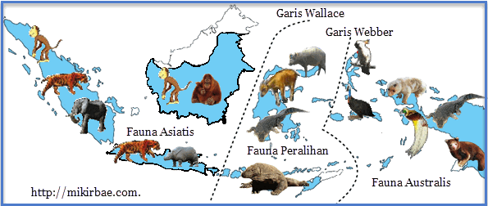
Biogeografi
Biogeografi adalah bidang ilmu yang mempelajari dan berusaha untuk menjelaskan distribusi organisme di permukaan bumi.

Slide 4
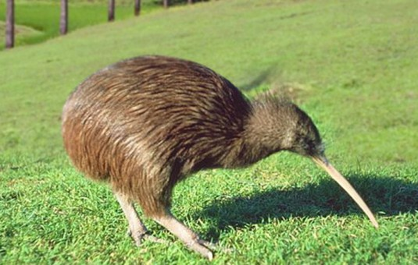
Daerah biogeografi
Australia
Wilayahnya mencakup Kawasan Australia, selendia baru, irian, maluku, dan kepulauan di Samudra pasifik.
Hewan khas daerah ini adalah semua monotremata, marsupialia, rodentia, kelelawar, burung kasuari, burung cendrawasih, jenis-jenis burung kakatua, ikan paru paru Australia dan burung kiwi.

Slide 5
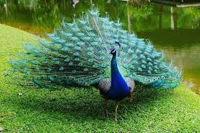
Daerah biogeografi
Oriental
Wilayah persebarannya Daerah Asia bagian selatan pegunungan Himalaya, India, Sri Langka, Semenanjung Melayu, Sumatera, Jawa, Kalirnantan, Sulawesi, dan Filipina. Misalnya: Siamang, Orang utan, Gajah, Badak, burung Merak.

Slide 6
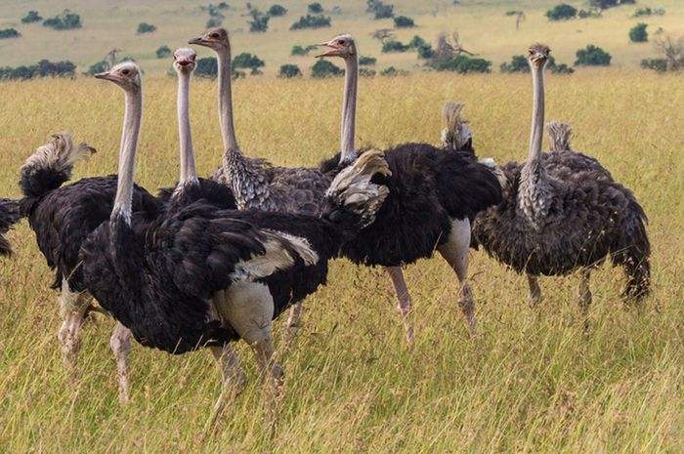
Daerah biogeografi
Ethiopia
Wilayah persebarannya: Afrika, Magaskar dan pulau-pulau sekitar Afrika Misalnya: Gajah Afrika, Gorilla, Simpanse, Badak Afrika, Singa, Kuda Nil, Zebra, Jerapah, Burung Onta.

Slide 7
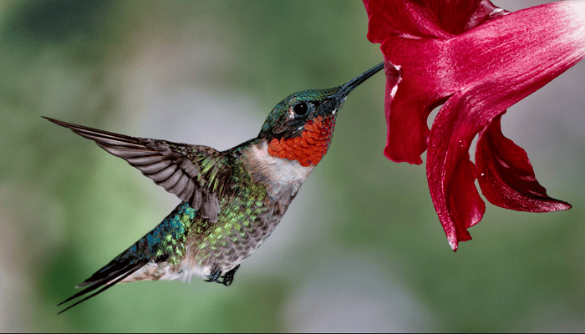
Daerah biogeografi
Neotropik
Wilayah persebarannya Amerika Selatan dan Tengah, Meksiko dan Hindia Barat. Misalnya: Armadillo, kelelawar Vampire, burung Kolibri.

Slide 8
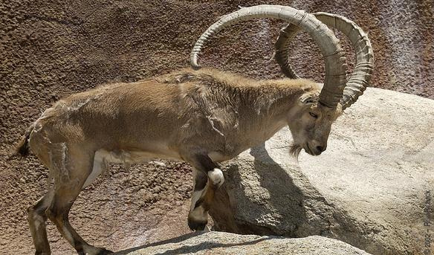
Daerah biogeografi
Neartik
Wilayah persebarannya : Amerika Utara dari dataran tinggi Meksiko sampai kawasan kutub utara dan Greenland. Misalnya: Kambing gunung, Karibon, tikus air (Beaves).

Slide 9

Daerah biogeografi
Paleartik
Wilayah persebarannya : Eurasia sebelah selatan ke Himalaya, Afghanistan, Iran dan Afrika bagian utara dari gurun Sahara. Misalnya: Landak, Babi hutan dan Rusa kecil.

Slide 10
Iklim dan biogeografi
iklim merupakan factor utama yang menentukan tipe tanah maupun spesies tumbuhan yang tumbuh di daerah tersebut. Jenus tumbuhan pun yang menentukan jenis hewan dan mikroorganisme yang akan menghuni daerah tersebut. Pada dasearnya iklim tergantung pada matahari. Matahari bertanggung jawab tidak hanya untuk intensitas cahaya yang tersedia untuk fotosintesis, tetapi juga untuk temperature umumnya

Slide 11
IKLIM DAN BIOGEOGRAFI
Komponen iklim lainnya yang menentukan organisme yang hidup di suatu daerah tersebut adalah kelembapan. Kelembapan juga bergantung pada matahari dan temperaturnya. Curah hujan yang banyak duperlukan untuk mendukung pertumbuhan pohon pohon besar, sedangkan curah hujan yang lebih sedikit membantu komunitas yang didominasi oleh pohon pohon pendek, rumput, kaktus, dan tumbuhan gurun lainnya.

Slide 12
IKLIM DAN BIOGEOGRAFI
semakin tinggi curah hujan dan teperatur di suatu daerah semakin banyak dan semakin besar jumlah tumbuhan yang didukungnya.
Dengan demikian iklim merupakan salah satu factor utama terbentuknya daerah daerah biogeografi.

Slide 13
sosioantropologi
Antropologi adalah salah satu cabang ilmu social yang mempelajari tentang budaya masyarakat suatu etnis tertentu.
Antropologi lebih memusatkan pada penduduk yang merupakan masyarakat tunggal, tunggal dalam arti kesatuan masyarakat yang tinggal didaerah yang sama

Slide 14
sosioantropologi
sosiologi mirip seperti antropologi tetapi pada sosiologi lebih menitikberatkan pada masyarakat dan kehidupan sosialnnya.

Slide 15
sosioantropologi
sosioantropologi adalah penggabungan kedua ilmu tersebut, dimana masyarakat dipelajari secara utuh baik dari segi budaya maupun kehidupan sosialnya.
Misalnya sosioantropologi di daerah jawa barat verarti menitikberatkan pada kebudayaan masyarakat jawa barat. Meliputi kesenian tradisionallnya sekaligus kehidupan dan interaksi sosialnya.

Slide 16
Karakteristik wilayah jawa barat
jawabarat adalah sebuah provinsi di Indonesia. Ibukotannya adalah bandung. Jawabarat merupakan provinsi dengan jumlah penduduk terbanyak di Indonesia.
Bagian barat laut provinsi jawabarat berbatasan langsung dengan provinsi DKI Jakarta. Pada tahun 2000, jawa barat dimekarkan dengan berdirinya provinsi banten, yang berada di bagian barat jawa barat.

Slide 17
Sejarah jawa barat
Temuan arkeologi tertua mengenai penghuni jawa barat ditemukan di anyer. Penemuan ini berupa budaya logam perunggu dan besi dari sebelum millennium pertama.
Gerabah tanah liat prasejarah zaman buni (Bekasi kuno) dapat ditemukan merentang dari anyer sampai Cirebon.

Slide 18
Sejarah jawa barat
pada abat ke 5 merupakan bagian dari kerajaan tarumanagara. Prasati kerajaan tarumanagara banyak tarsebar di jawa barat.
Setelah runtuhnya kerajaan tarumanagara akibay serangan kerajaan sriwijaya, berdasarkan prasasti kota kapur, kekuasaan dibagian barat pulau jawa dari ujung kulon sampai kali ciserayu dilanjutkan oleh kerajaan sunda.
salah satu prasasti kerajaan sunda adalah prasasti kebun kopi II yang berasal dari tahun 932. kerajaan sunda beribukota di pasukan pajajaran

Slide 19
Sejarah jawa barat
Pada abat ke 16, kesultanan demak tumbuh menjadi ancama kepada kerajaan sunda. Pelabuhan Cirebon lepas dari kerajaan sunda atas bantuan kesultanan demak. Pelabuhan Cirebon kemudian menjadi kesultanan Cirebon yang merdeka dari kerajaan sunda. Pelabuhan banten juga lepas ke tangan kesultanan Cirebon dan menjadi kesultanan banten.

Slide 20
Sejarah jawa barat
Jawa Barat sebagai pengertian administratif mulai digunakan pada tahun 1925 ketika Pemerintah Hindia Belanda membentuk Provinsi Jawa Barat. Pembentukan provinsi itu sebagai pelaksanaan Bestuurshervormingwet tahun 1922, yang membagi Hindia Belanda atas kesatuan-kesatuan daerah provinsi. Sebelum tahun 1925, digunakan istilah Soendalanden (Tatar Soenda) atau Pasoendan, sebagai istilah geografi untuk menyebut bagian Pulau Jawa di sebelah barat Sungai Cilosari dan Citanduy yang sebagian besar dihuni oleh penduduk yang menggunakan bahasa Sunda sebagai bahasa ibu

Slide 21
Sejarah jawa barat
Pada 17 Agustus 1945, Jawa Barat bergabung menjadi bagian dari Republik Indonesia.
Pada tanggal 27 Desember 1949 Jawa Barat menjadi Negara Pasundan yang merupakan salah satu negara bagian dari Republik Indonesia Serikat sebagai hasil kesepakatan tiga pihak dalam Konferensi Meja Bundar: Republik Indonesia, Bijeenkomst voor Federaal Overleg (BFO), dan Belanda. Kesepakatan ini disaksikan juga oleh United Nations Commission for Indonesia (UNCI) sebagai perwakilan PBB.
Jawa Barat kembali bergabung dengan Republik Indonesia pada tahun 1950.

Slide 22
Geografi jawa barat
Letak geografi Jawa Barat di sebelah Barat berbatasan dengan Selat Sunda, sebelah Utara dengan Laut Jawa dan daerah Khusus Ibukota Jakarta, sebelah Timur berbatasan dengan Propinsi Jawa Tengah dan sebelah Selatan dibatasi oleh Samudera Indonesia. Letak geografi selengkapnya adalah sebagai berikut :
Bujur : 104º8’ - 108º41’BT.
Lintang : 5º50’- 7º50’LS.

Slide 23
Topografi jawa barat
Ciri utama daratan Jawa Barat adalah bagian dari busur kepulauan gunung api (aktif dan tidak aktif) yang membentang dari ujung utara Pulau Sumatera hingga ujung utara Pulau Sulawesi. Daratan dapat dibedakan atas wilayah pegunungan curam di selatan dengan ketinggian lebih dari 1.500 m di atas permukaan laut, wilayah lereng bukit yang landai di tengah ketinggian 100-1.500 m dpl, wilayah dataran luas di utara ketinggian 0 -10 m dpl, dan wilayah aliran sungai.

Slide 24
iklim
Iklim di Jawa Barat adalah tropis, dengan suhu 9 derajat Celcius di Puncak Gunung Pangrango dan 34 derajat Celcius di Pantai Utara, curah hujan rata-rata 2.000 mm per tahun, namun di beberapa daerah pegunungan antara 3.000 sampai 5.000 mm per tahun.

Slide 25
Penduduk dan populasi jawabarat
Provinsi Jawa Barat dengan luas 35.377,76 Km2 menurut Data SIAK Provinsi Jawa Barat didiami penduduk sebanyak 46.497.175 Juta Jiwa. Penduduk ini tersebar di 26 Kabupaten/Kota, 625 Kecamatan dan 5.899 Desa/Kelurahan. Jumlah penduduk terbesar terdapat di Kabupaten Bogor sebanyak 4.966.621 Jiwa (11,03 %), sedangkan penduduk terkecil terdapat di Kota Banjar yaitu sebanyak 192.903 Jiwa (0,43 %)

Slide 26
Alam jawa barat
Provinsi Jawa Barat memiliki kondisi alam dengan struktur geologi yang kompleks dengan wilayah pegunungan berada di bagian tengah dan selatan serta dataran rendah di wilayah utara. Jawa Barat juga memiliki kawasan hutan dengan fungsi hutan konservasi, hutan lindung dan hutan produksi yang proporsinya mencapai 22,10% dari luas Jawa Barat, curah hujan berkisar antara 2000-4000 mm/th dengan tingkat intensitas hujan yang lumayan tinggi,memiliki 40 Daerah Aliran Sungai dengan debit air permukaan 81 milyar m3/tahun dan air tanah 150 juta m3/th.

Slide 27
kehidupan sosial
Silih Asah-Silih Asih-Silih Asuh Filosofi ini mengajarkan manusia untuk saling mengasuh dengan landasan saling mengasihi dan saling berbagi pengetahuan dan pengalaman. Sejatinya, inilah suatu konsep kehidupan demokratis yang berakar pada kesadaran dan keluhuran akal budi, yang akar filsafatnya menusuk jauh ke dalam bumi dalam pengertian hafiah. Berbeda dengan peradaban masyarakat lain di Nusantara, peradaban masyarakat Jawa Barat yang berpenduduk asli dan berbahasa Sunda sangat dipengaruhi oleh alam yang subur dan alami. Itulah sebabnya, dalam interaksi sosial, masyarakat di sana menganut falsafah ini.

Slide 28
kehidupan sosial
Budaya Jawa Barat didominasi Sunda. Adat tradisionalnya yang penuh khasanah Bumi Pasundan menjadi cermin kebudayaan di sana. Perda Kebudayaan Jawa Barat bahkan mencantumkan pemeliharaan bahasa, sastra, dan aksara daerah, kesenian, kepurbakalaan dan sejarahnya, nilai-nilai tradisional dan juga museum sebagai bagian dari pengelolaan kebudayaan. Pariwisata berbasis kebudayaan yang menampilkan seni budaya Jawa Barat, siap ditampilkan dan bernilai ekonomi.

Slide 29
Sumber daya alam jawa barat
Pertanian
Sumber daya alam Jawa Barat cukup melimpah. Provinsi ini pada tahun 2006 memiliki lahan sawah ber-irigasi teknis seluas 380.996 ha, sementara sawah ber irigasi setengah teknis 116,443 ha, dan sawah ber irigasi non teknis seluas 428.461 ha. Total saluran irigasi di Jawa Barat sepanjang 9.488.623 km, Sawah-sawah inilah yang pada 2006 menghasilkan 9.418.882 ton padi, terdiri atas 9,103.800 ton padi sawah clan 315.082 ton padi ladang.

Slide 30
Sumber daya alam jawa barat
Perkebunan
Di antara tanaman palawija, pada 2006 ketela pohon menempati urutan pertama. produksi palawija, mencapai 2.044.674 ton dengan produktivitas 179,28 kuintal per ha, Kendati demikian, luas tanam terluas adalah untuk komoditas jagung yang mencapai 148.505 ha, Jawa Barat juga menghasilkan hortikultura terdiri dari 2.938.624 ton sayur mayur, 3.193.744 ton buah buahan, dan 159.871 ton tanaman obat/biofarmaka.

Slide 31
Sumber daya alam jawa barat
Kehutanan
Hutan di Jawa Barat juga luas, mencapai 764.387,59 ha atau 20,62% dari total luas provinsi, terdiri dari hutan produksi seluas 362.980.40 ha (9,79%), hutan lindung seluas 228.727,11 ha (6,17%), dan hutan konservasi seluas 172.680 ha (4,63%). Pemerintah juga menaruh perhatian serius pada hutan mangrove yang mencapai 40.129,89 ha, tersebar di 10 kabupaten yang mempunyai pantai. Selain itu semua, ada lagi satu hutan lindung seluas 32.313,59 ha yang dikelola oleh Perum Perhutani Unit III jawa Barat dan Banten.

Slide 32
Sumber daya alam jawa barat
Perikanan
Di sektor perikanan, komoditas unggulan adalah ikan mas, nila, bandeng, lele, udang windu, kerang hijau, gurame, patin, rumput laut dan udang vaname. Di tahun 2006, provinsi ini memanen 560,000 ton ikan hasil budidaya perikanan dan payau, atau 63,63% dari total produksi perikanan Jawa Barat.

Slide 33
Sumber daya alam jawa barat
Peternakan
Di bidang peternakan, sapi perah, domba, ayam buras, dan itik adalah komoditas unggulan di Jawa Barat. Data 2006 menyebutkan kini tersedia 96.796 sapi perah (25% populasi nasional), 4.249.670 domba, 28.652.493 ayam buras 5.596.882 itik (16% populasi nasional). Kini hanya tersedia 245.994 sapi potong di jawa Barat (3% populasi nasional), padahal kebutuhan setiap tahunnya sekitar 300 ribu sapi potong. Untuk memenuhi kebutuhan Jawa Barat harus mengimpor 150 ribu ternak sapi dari Australia setiap tahunnya, di samping berharap pasokan ternak hidup dari provinsi lain terutama Jawa Timur, Jawa Tengah, Daerah lstimewa Yogyakarta, Lampung, Bali, Lombok, dan lain lain

